Slide 1

Дослідження вразливостей бездротових мереж стандарту IEEE 802.11
Виконав: ст.гр. БК-812м Атамєєв Ю.О
Керівник: к.т.н Корольков Р.Ю

Slide 2
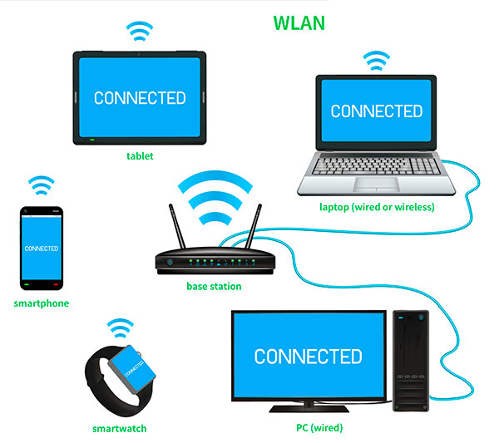
Основи бездротових мереж
Бездротові мережи, в простому визначенні, - це мережи зв'язку, які передають дані без використання фізичних дротових з'єднань. Їх важливість і актуальність не можна переоцінити. Вони надають нам можливість підключати пристрої до Інтернету та спілкуватися один з одним в будь-якому місці та часі. Публічні місця, офіси, дому, готелі, аеропорти та багато інших місць надають можливість доступу до бездротового Інтернету

Slide 3
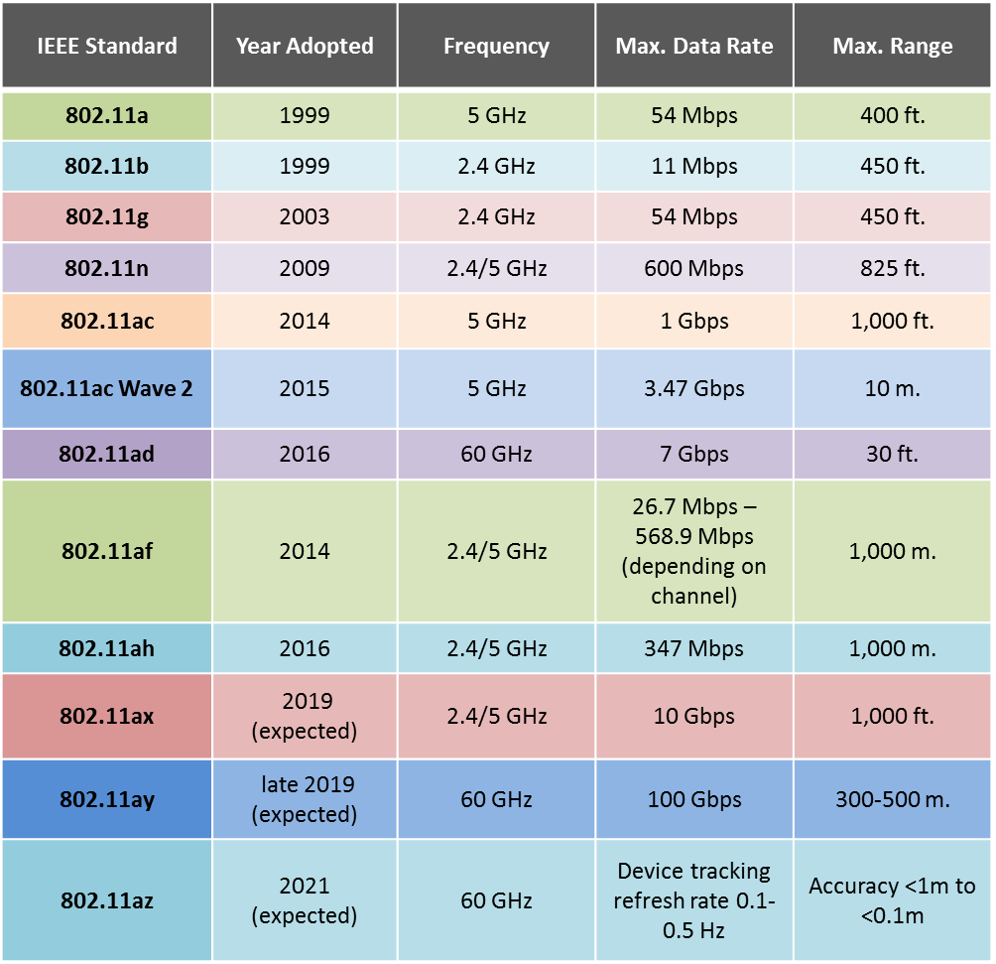
Типи бездротових мереж стандарту IEEE 802.11
802.11b (Wi-Fi 1) – працює у діапазоні 2.4 ГГц. Швидкість до 11 Мбіт/с.
802.11a (Wi-Fi 2) – це один із перших стандартів, що працює в діапазоні 5 ГГц. Максимальна швидкість 54 Мбіт/с. Не найпопулярніший стандарт. Зараз у діапазоні 5 ГГц вже "керує" стандарт ac та ax.
802.11g (Wi-Fi 3) – можна сказати, що це більш сучасний та доопрацьований стандарт 802.11b. Працює також у діапазоні 2.4 ГГц. Але швидкість вже до 54 Мбіт/с. Сумісний з 802.11b. Наприклад, якщо пристрій може працювати в цьому режимі, він без проблем буде підключатися до мереж, які працюють в режимі b (старішому).
802.11n (Wi-Fi 4) – найпопулярніший стандарт на сьогоднішній день. Швидкість до 600 Мбіт/c у діапазоні 2.4 ГГц (при ширині каналу 40 MHz та трьох незалежних антен). Сумісність із 802.11a/b/g.
802.11ac (Wi-Fi 5) – стандарт, який працює лише в діапазоні 5 ГГц. Швидкість передачі даних до 6,77 Гбіт/с (за наявності 8 антен та в режимі MU-MIMO). Цей режим є лише на дводіапазонних маршрутизаторах, які можуть транслювати мережу в діапазоні 2.4 ГГц та 5 ГГц.
802.11ax (Wi-Fi 6) – найновіший і найшвидший стандарт Wi-Fi. На сьогоднішній день (середина 2023 року) його підтримує велика кількість роутерів та пристроїв.

Slide 4

Загрози для бездротових мереж
Один із важливих аспектів забезпечення безпеки бездротових мереж стандарту IEEE 802.11 - це аналіз потенційних загроз, які можуть впливати на їхню безпеку та надійність.
Зловмисники можуть намагатися перехопити бездротовий трафік, щоб отримати доступ до конфіденційної інформації. Ця загроза особливо актуальна у відкритих мережах, де дані пересилаються без шифрування.
Перехоплення даних в бездротових мережах IEEE 802.11 представляє собою серйозну загрозу безпеці. Ця атака полягає в тому, що зловмисники намагаються перехопити та відфіксувати бездротовий трафік, що передається через мережу. Дані, які передаються бездротово, можуть бути зашифровані, але зловмисники можуть використовувати різні методи для їх розшифрування або перехоплення в нешифрованому вигляді.
Основна мета перехоплення даних - отримати доступ до конфіденційної інформації, яка передається по мережі, такої як особисті дані, паролі, фінансова інформація тощо.

Slide 5

Wired Equivalent Privacy
Wired Equivalent Privacy (WEP) був одним з перших протоколів шифрування, використованих у бездротових мережах стандарту IEEE 802.11 з метою забезпечення безпеки передачі даних. Проте WEP виявився вразливим до численних атак, і його використання зараз не рекомендується через великі слабкості

Slide 6

Wi-Fi Protected Access
Wi-Fi Protected Access (WPA) є протоколом безпеки для бездротових мереж, призначеним для заміни вразливого протоколу WEP (Wired Equivalent Privacy). WPA використовує сучасні та безпечні методи шифрування та ідентифікації для підвищення рівня безпеки.
WPA використовує протокол Temporal Key Integrity Protocol (TKIP) для шифрування даних, генеруючи унікальний ключ для кожного пакета та уникаючи вразливостей, характерних для WEP. Покращений протокол аутентифікації, заснований на стандарті 802.1X, використовує різноманітні методи ідентифікації, такі як Extensible Authentication Protocol (EAP), для забезпечення вищого рівня безпеки.

Slide 7
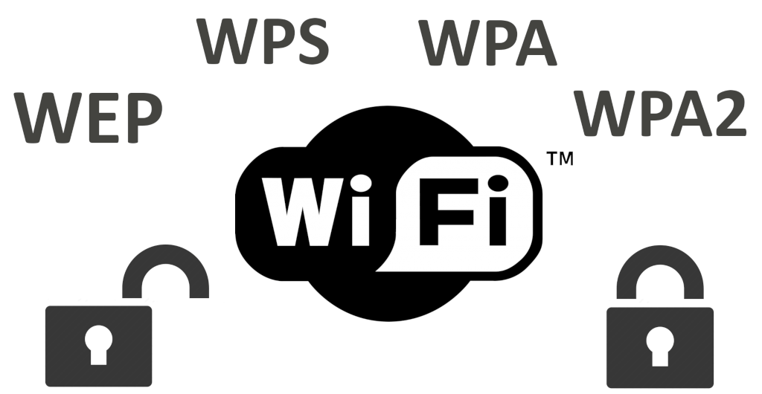
WPA2 та WPA3
WPA2 представляє сучасний стандарт безпеки для бездротових мереж, який замінив застарілі WEP і оновив попередню версію WPA. Принцип його роботи базується на ряді технологічних вдосконалень, які спрямовані на забезпечення конфіденційності, цілісності та аутентичності передачі даних у бездротових мережах
WPA3 є останньою ітерацією стандартів безпеки для бездротових мереж і принесла інновації в порівнянні з попередніми версіями. Принцип роботи WPA3 спрямований на покращення безпеки та приватності в бездротових мережах.
Однією з ключових особливостей WPA3 є використання індивідуального шифрування для кожного підключеного пристрою. Це означає, що навіть якщо зловмисник здобуде доступ до одного підключеного пристрою, він не матиме можливості розшифрувати трафік інших пристроїв у мережі.

Slide 8
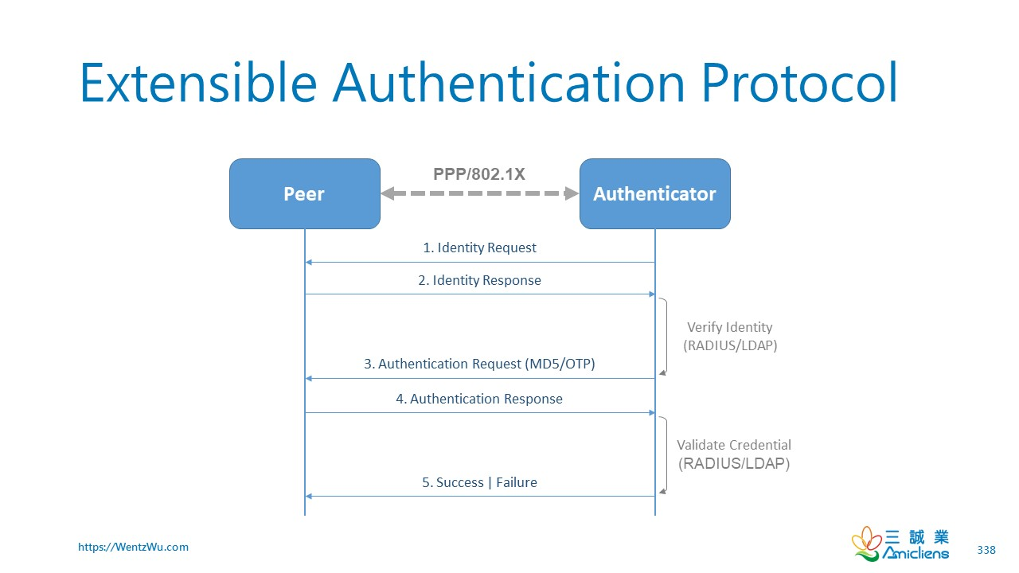
Extensible Authentication Protocol
Протокол Extensible Authentication Protocol (EAP) є гнучким та розширюваним стандартом аутентифікації, який використовується в бездротових та провідних мережах для забезпечення безпеки комунікаційного процесу. Однією з ключових особливостей EAP є його здатність підтримувати різноманітні методи аутентифікації, від більш традиційних, таких як пароль або сертифікат, до біометричних даних чи інших факторів.
Основна ідея EAP полягає в тому, щоб створити універсальний каркас для обміну повідомленнями аутентифікації між пристроями та серверами аутентифікації. Це дозволяє використовувати різні методи обробки аутентичності без зміни самого протоколу. В результаті EAP може використовуватися в різних сценаріях, що робить його популярним в безпровідних мережах, VPN-з'єднаннях та інших контекстах, де важливий безпечний обмін інформацією.

Slide 9
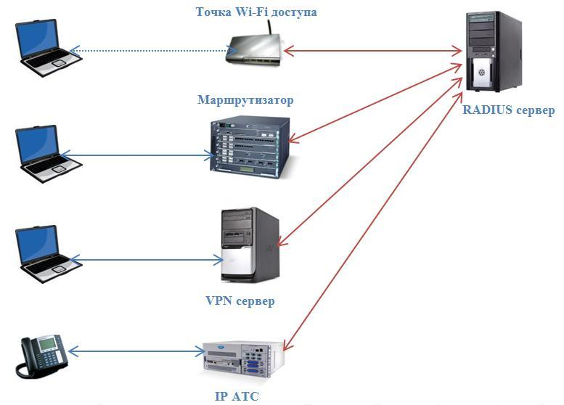
RADIUS
Remote Authentication Dial-In User Service (RADIUS) є протоколом і системою для автентифікації, авторизації та обліку (AAA), використовуваними у бездротових та провідних мережах. Основна мета RADIUS полягає в управлінні ідентифікацією користувачів та наданні їм доступу до мережевих ресурсів з врахуванням безпеки та контролю
Процес автентифікації RADIUS може використовувати різні методи, такі як ім'я користувача та пароль, або інші методи, включаючи EAP (Extensible Authentication Protocol), що розширює можливості аутентифікації. Після успішної аутентифікації сервер RADIUS приймає рішення про надання або обмеження доступу користувачеві на основі визначених правил авторизації.

Slide 10
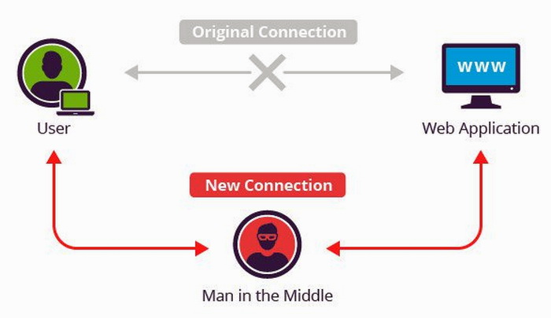
"Man-in-the-Middle" атака
Впровадження "Man-in-the-Middle" (MITM) атак є серйозною загрозою для безпеки бездротових мереж, оскільки зловмисники встають між комунікуючими сторонами, отримуючи таким чином несанкціонований доступ до передачі даних. Цей вид атаки дозволяє атакуючим перехоплювати, модифікувати або навіть вставляти новий трафік між двома легітимними пристроями, що спричиняє ризик витоку конфіденційної інформації та інших серйозних наслідків

Slide 11
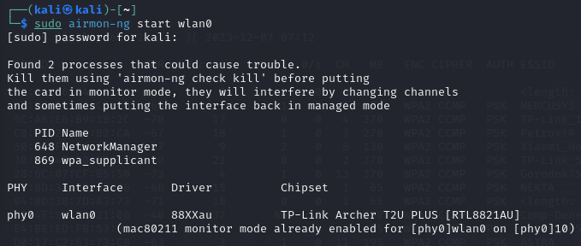
Підбір пароля за помогою утиліту aircrack-ng
Aircrack-ng - це потужний набір інструментів для аналізу та тестування безпеки бездротових мереж. Основна його мета - проведення аудиту та злому захисту Wi-Fi мереж, щоб виявити потенційні вразливості та покращити рівень безпеки
Цей інструмент включає в себе кілька ключових компонентів. Одним із них є airodump-ng, який служить для захоплення пакетів з мережі і надає детальну інформацію про доступні мережі, включаючи BSSID, канали, силу сигналу та інші параметри. Ще одним компонентом є aireplay-ng, який використовується для генерації та відправлення пакетів для ініціювання атак на мережі, такі як ARP-відравлення та деавтентифікація.
Для початку потрібно перевести Wi-Fi адаптер у режим монітора, для цього потрібно ввести команду у термінал Kali Linux

Slide 12
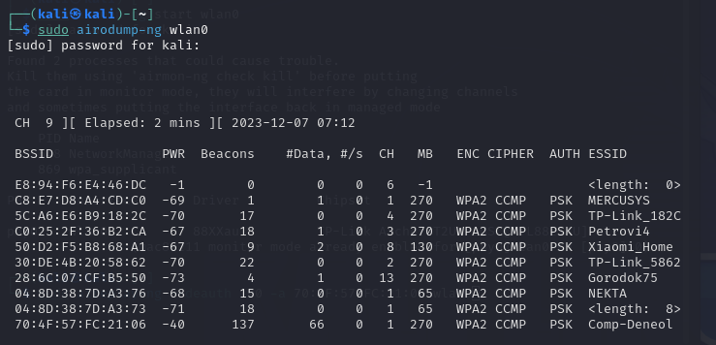
Airodump-ng
Тепер ми бачимо усі бездротові мережі, які знаходяться у диапазоні Wi-Fi адаптера. Потрібно обрати мережу під назвою “Comp-Deneol”.
Концентруємо перехоплення на конкретній точці доступу. Важливим є BSSID та номер каналу точки доступу, яку ми зламуватимемо.
В даному випадку BSSID нашої мережі: 70:4F:57:FC:21:06, номер каналу – 1.
Щоб захопити зашифрований пароль, нам потрібно, щоб клієнт пройшов автентифікацію. Якщо його вже автентифіковано, ми можемо його деавтентифікувати, тоді система автоматично повторно автентифікується, внаслідок чого ми можемо отримати зашифрований пароль.

Slide 13
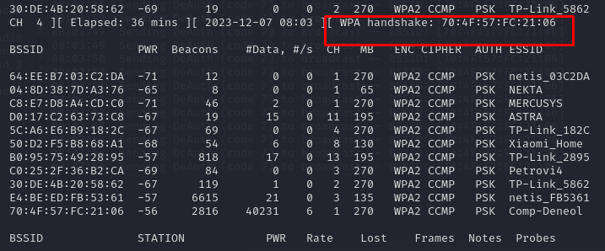
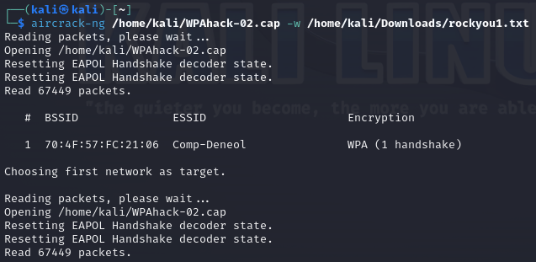
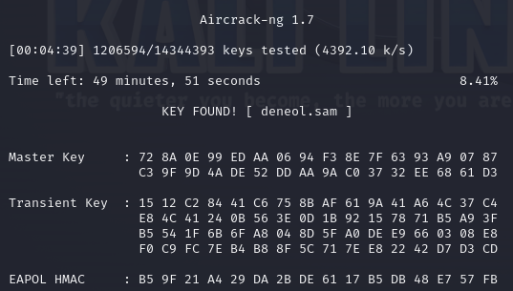
Процесс підбору пароля
1. Термінал отримує handshake
2. Підбор пароля за допомогою вбудованого словаря rockyou
3. Результатом роботи утілити aircrack-ng став пароль до мережі

Slide 14

Рекомендації щодо захисту від атак на WPA2 та WPS
Засіб для захисту від атаки Aircrack-ng — використання сильного пароля. Важливо встановлювати паролі, які складаються з довгих комбінацій символів верхнього та нижнього регістрів, цифр та спеціальних символів. Відчіплення від стандартних та легко вгадуваних паролів сприятиме підвищенню захисту вашої мережі.
Крім того, рекомендується використовувати алгоритм шифрування AES, який є більш стійким, ніж менш безпечний TKIP. Застосування протоколу WPA3, який надає ще вищий рівень безпеки, також може бути розглянутою альтернативою.
Впровадження протоколу WPA3 є додатковим заходом, який може зробити вашу мережу більш стійкою до атак. WPA3 надає покращений рівень безпеки порівняно з попереднім WPA2.
Важливим елементом захисту є також вимкнення функції WPS (Wi-Fi Protected Setup), оскільки вона може представляти потенційну вразливість, якою можуть скористатися атаки.

